Slide 1

МБДОУ д/с № 5 «Родничок» комбинированного вида с.Сарыг-Сеп Старшая группа (5-6 лет) задания для дистанционного обучения (1 неделя)
Выполнил: музыкальный руководитель Трегубова Виктория Владимировна

Slide 2


Здравствуй, осень!

Slide 3
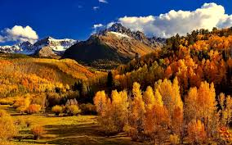
Осень в лесу

Slide 4
Осень, осень, осень Снова к нам пришла. Осень, осень, осень - Чудная пора. В золотом наряде Парки и сады. Осень, осень ждали С нетерпеньем мы.
Припев: Парам-пам-пам, Парам-пам-пам.
А в лесу чудесно - Просто красота! И тропинка тянется Прямо вдоль пруда. На кусту калины Ягоды висят, За пенёчком прячутся Шляпки у опят.
Припев.
Белка на поляне Шишечки грызёт, Ёжик босоногий По лесу идёт. На спине у ёжика Яблоки, грибы. Ёжик, правда любишь Осени дары? Да, да, люблю! Да, да, люблю!
Припев.

Slide 5
Спасибо за внимание!

